Slide 1

Strategy
Padrões de Projeto Comportamentais I
Prof. Me. Jefferson Passerini

Slide 2
Padrões de Projetos Comportamentais – Strategy
Strategy – Padrões Comportamentais
O Strategy é um padrão de projeto comportamental que permite que você defina uma família de algoritmos, coloque-os em classes separadas, e faça os objetos deles intercambiáveis.
O Strategy encapsula cada um dos algoritmos dentro da família e os torna intercambiáveis.
Permite que o algoritmo varie independentemente dos clientes que o utilizam.

Slide 3
Padrões de Projetos Comportamentais – Strategy
Strategy – Padrões Comportamentais
O padrão Strategy aprimora a comunicação entre os objetos, pois passa a existir uma distribuição de responsabilidades.
O objetivo é representar os comportamentos de um objeto por meio de uma família de algoritmos que os implementam.

Slide 4
Padrões de Projetos Comportamentais – Strategy
Problema
Um dia você decide criar uma aplicação de navegação para viajantes casuais. A aplicação estava centrada em um mapa bonito que ajudava os usuários a se orientarem rapidamente em uma cidade.
Uma das funcionalidades mais pedidas para a aplicação era o planejamento automático de rotas. Um usuário deveria ser capaz de entrar com um endereço e ver a rota mais rápida no mapa.
A primeira versão da aplicação podia apenas construir rotas sobre rodovias, e isso agradou muito quem viaja de carro;
Porém aparentemente, nem todo mundo dirige em suas férias, então a próxima atualização vocês adicionou uma opção para permitir que as pessoas usem o transporte público.

Slide 5
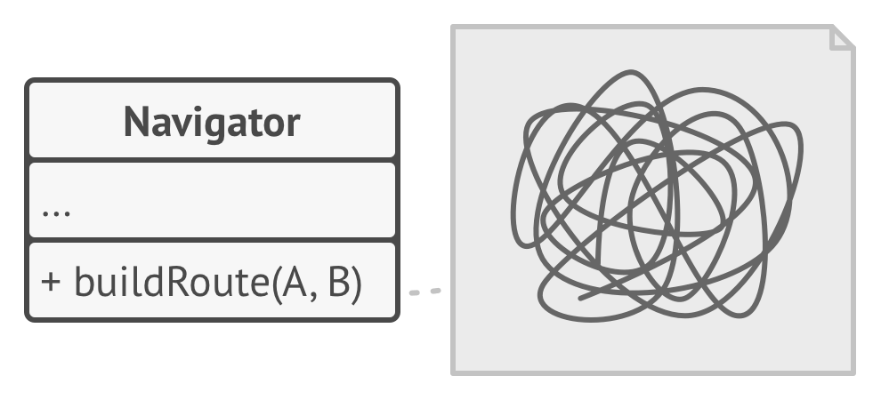
Padrões de Projetos Comportamentais – Strategy
Problema
Contudo isso foi apenas o começo. Mais tarde você planejou adicionar um construtor de rotas para ciclistas, e ainda outra opção para construir rotas até todas as atrações turísticas de uma cidade.
Embora da perspectiva de negócio a aplicação tenha sido sucesso, a parte técnica causou a você muitas dores de cabeça. Cada vez que você adicionava um novo algoritmo de roteamento, a classe principal do navegador dobrava de tamanho.
Em determinado momento, o monstro se tornou algo muito difícil de se manter.

Slide 6
Padrões de Projetos Comportamentais – Strategy
Problema
Qualquer mudança a um dos algoritmos, seja uma simples correção de bug ou um pequeno ajuste no valor das ruas, afetava toda a classe aumentando a chance de criar um erro no código já existente.
Além disso, o trabalho em equipe se tornou ineficiente.
Seus companheiros de equipe, que foram contratados após ao bem sucedido lançamento do produto, se queixavam que gastavam muito tempo resolvendo conflitos de fusão.
Implementar novas funcionalidades necessitava mudanças na classe gigantesca, conflitando com os código criados por outras pessoas.

Slide 7
Padrões de Projetos Comportamentais – Strategy
Solução
O padrão Strategy sugere que você pegue uma classe que faz algo específico em diversas maneiras diferentes e extraia todos nesses algoritmos para classes separadas chamadas estratégias.
A classe original, chamada contexto, deve ter um campo para armazenar uma referência para uma dessas estratégias. O contexto delega o trabalho para um objeto estratégia ao invés de executá-lo por conta própria.
O contexto não é responsável por selecionar um algoritmo apropriado para o trabalho, ao invés disso, o cliente para a estratégia desejada para o contexto.

Slide 8
Padrões de Projetos Comportamentais – Strategy
Solução
Na verdade o contexto não sabe muito sobre as estratégias. Ele trabalha com todas elas através de uma interface genérica, que somente expõe um único método para acionar o algoritmo encapsulado dentro da estratégia selecionada.
Desta forma o contexto se torna independente das estratégias concretas, então você pode adicionar novos algoritmos ou modificar os existentes sem modificar o código ou outras estratégias.

Slide 9
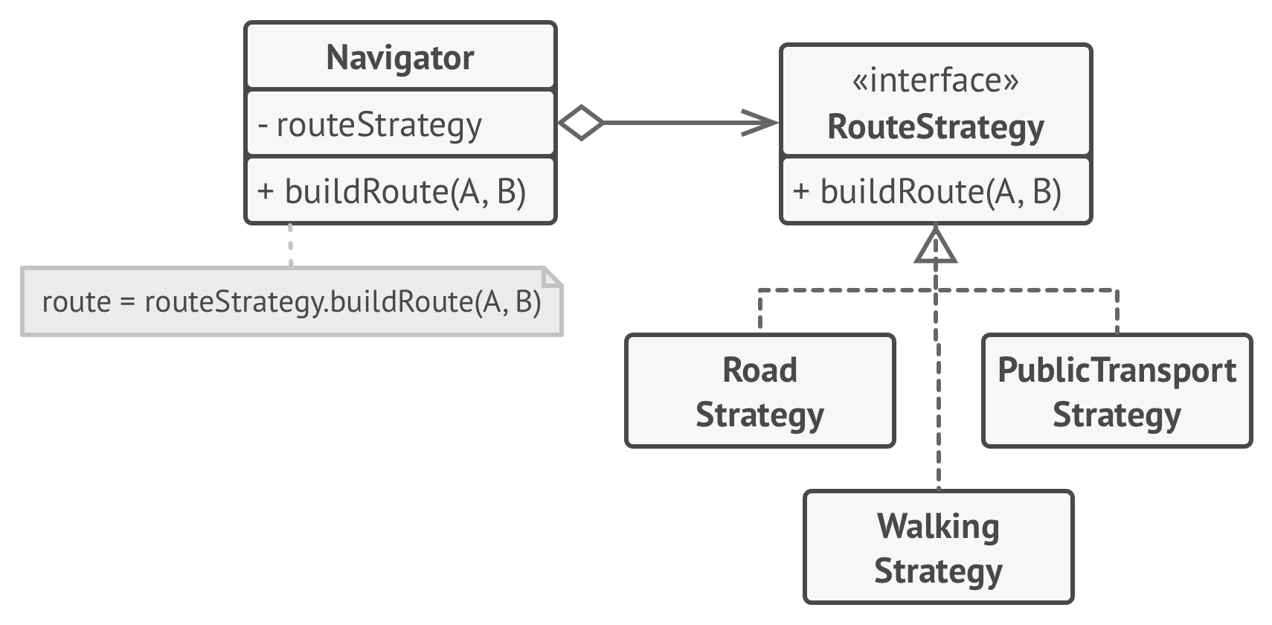
Padrões de Projetos Comportamentais – Strategy
Solução
Em nossa aplicação de navegação, cada algoritmo de roteamento pode ser extraído para sua própria classe com um único método “construirRota()”.
O método aceita uma origem e um destino e retorna uma coleção de pontas da rota.
Mesmo dando os mesmos argumentos, cada classe de roteamento pode construir uma rota diferente, a classe navegadora principal não se importa com qual algoritmo está selecionado uma vez que seu trabalho é renderizar os pontos no mapa.

Slide 10
Padrões de Projetos Comportamentais – Strategy
Solução
A classe tem um método para trocar a estratégia ativa de rotas, então seus clientes, bem como os botões da interface de usuário, podem substituir o comportamento de rotas selecionado por um outro.

Slide 11
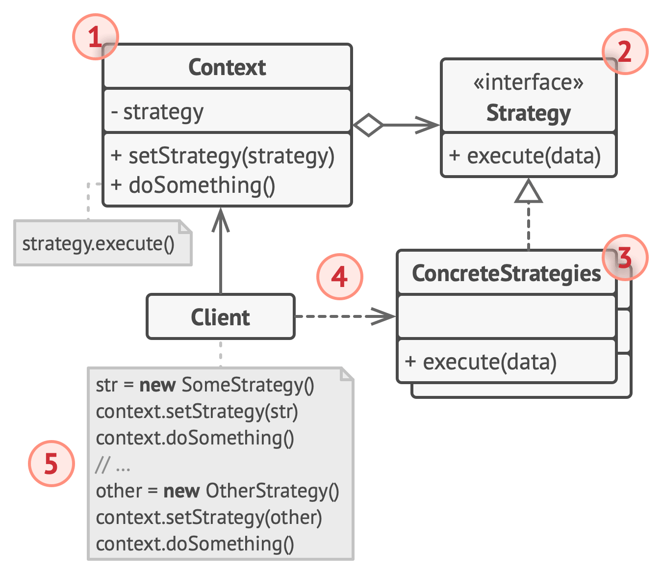
Padrões de Projetos Comportamentais – Strategy
Estrutura
1 – O Contexto mantém uma referência para uma das estratégias concretas e se comunica com esse objeto através da interface da estratégia.
2 – A interface Estratégia é comum à todas as estratégias concretas. Ela declara um método que o contexto usa para executar uma estratégia.
3 – Estratégias Concretas implementam diferentes variações de um algoritmo que o contexto usa.

Slide 12
Padrões de Projetos Comportamentais – Strategy
Estrutura
4 – O Contexto chama o método de execução no objeto estratégia ligado cada vez que ele precisa rodar um algoritmo. O contexto não sabe qual o tipo de estratégia ele está trabalhando ou como o algoritmo é executado.
5 – O Cliente cria um objeto estratégia especifico e passa ele para o contexto. O contexto expõe um setter que permite o cliente mudar a estratégia associada com contexto durante a execução.

Slide 13
Padrões de Projetos Comportamentais – Strategy
Aplicabilidade
Utilize o padrão Strategy quando você quer usar diferentes variantes de um algoritmo dentro de um objeto e ser capaz de trocar de um algoritmo para outro durante a execução.
O padrão Strategy permite que você altere indiretamente o comportamento de um objeto durante a execução ao associá-lo com diferentes sub-objetos que pode fazer sub-tarefas específicas em diferentes formas.

Slide 14
Padrões de Projetos Comportamentais – Strategy
Aplicabilidade
Utilize o Strategy quando você tem muitas classes parecidas que somente diferem na forma que elas executam algum comportamento.
O padrão Strategy permite que você extraia o comportamento variante para uma hierarquia de classe separada e combine as classes originais em uma, portando reduzindo código duplicado.

Slide 15
Padrões de Projetos Comportamentais – Strategy
Aplicabilidade
Utilize o padrão para isolar a lógica do negócio de uma classe dos detalhes de implementação de algoritmos que podem não ser tão importantes no contexto da lógica.
O padrão Strategy permite que você isole o código, dados internos, e dependências de vários algoritmos do restante do código. Vários clientes podem obter uma simples interface para executar os algoritmos e trocá-los durante a execução do programa.

Slide 16
Padrões de Projetos Comportamentais – Strategy
Aplicabilidade
Utilize o padrão quando sua classe tem um operador condicional muito grande que troca entre diferentes variantes do mesmo algoritmo.
O padrão Strategy permite que você se livre dessa condicional ao extrair todos os algoritmos para classes separadas, todos eles implementando a mesma interface. O objeto original delega a execução de um desses objetos, ao invés de implementar todas as variantes do algoritmo.

Slide 17
Padrões de Projetos Comportamentais – Strategy
Prós
Você pode trocar algoritmos usados dentro de um objeto durante a execução.
Você pode isolar os detalhes de implementação de um algoritmo do código que usa ele.
Você pode substituir a herança por composição.
Princípio aberto/fechado. Você pode introduzir novas estratégias sem mudar o contexto.

Slide 18
Padrões de Projetos Comportamentais – Strategy
Contras
Se você só tem um par de algoritmos e eles raramente mudam, não há motivo real para deixar o programa mais complicado com novas classes e interfaces que vêm junto com o padrão.
Os Clientes devem estar cientes das diferenças entre as estratégias para serem capazes de selecionar a adequada.
Muitas linguagens de programação modernas tem suporte do tipo funcional que permite que você implemente diferentes versões de um algoritmo dentro de um conjunto de funções anônimas. Então você poderia usar essas funções exatamente como se estivesse usando objetos estratégia, mas sem inchar seu código com classes e interfaces adicionais.

Slide 19
Padrões de Projetos Comportamentais – Strategy
Relação com outros padrões
O Bridge, State, Strategy (e de certa forma o Adapter) têm estruturas muito parecidas. De fato, todos esses padrões estão baseados em composição, o que é delegar o trabalho para outros objetos. Contudo, eles todos resolvem problemas diferentes. Um padrão não é apenas uma receita para estruturar seu código de uma maneira específica. Ele também pode comunicar a outros desenvolvedores o problema que o padrão resolve.
O Decorator permite que você mude a pele de um objeto, enquanto o Strategy permite que você mude suas entranhas.

Slide 20
Padrões de Projetos Comportamentais – Strategy
Relação com outros padrões
O Command e o Strategy podem ser parecidos porque você pode usar ambos para parametrizar um objeto com alguma ação. Contudo, eles têm propósitos bem diferentes.
Você pode usar o Command para converter qualquer operação em um objeto. Os parâmetros da operação se transformam em campos daquele objeto. A conversão permite que você atrase a execução de uma operação, transforme-a em uma fila, armazene o histórico de comandos, envie comandos para serviços remotos, etc.
Por outro lado, o Strategy geralmente descreve diferentes maneiras de fazer a mesma coisa, permitindo que você troque esses algoritmos dentro de uma única classe contexto.

Slide 21
Padrões de Projetos Comportamentais – Strategy
Relação com outros padrões
O Template Method é baseado em herança: ele permite que você altere partes de um algoritmo ao estender essas partes em subclasses. O Strategy é baseado em composição: você pode alterar partes do comportamento de um objeto ao suprir ele como diferentes estratégias que correspondem a aquele comportamento. O Template Method funciona a nível de classe, então é estático. O Strategy trabalha a nível de objeto, permitindo que você troque os comportamentos durante a execução.

Slide 22
Padrões de Projetos Comportamentais – Strategy
Relação com outros padrões
O State pode ser considerado como uma extensão do Strategy.
Ambos padrões são baseados em composição: eles mudam o comportamento do contexto ao delegar algum trabalho para objetos auxiliares.
O Strategy faz esses objetos serem completamente independentes e alheios entre si. ]
Contudo, o State não restringe dependências entre estados concretos, permitindo que eles alterem o estado do contexto à vontade.

Slide 23
Exemplo Strategy C# e Java
Padrões de Projeto Comportamentais I
Prof. Me. Jefferson Passerini

Slide 24
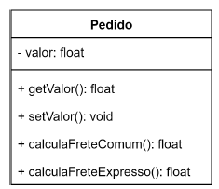
Padrões de Projetos Comportamentais – Strategy
Problema a ser implementado
Cenário 1
Imagine que você está desenvolvimento um software para um e-commerce;
Neste software um pedido pode ser enviado através de 2 tipos de frete:
Frete Comum → 5% do valor do pedido
Frete Expresso → 10% do valor do pedido
E os métodos calculaFreteComum() e calculaFreteExpresso() são responsáveis por esses cálculos.

Slide 25
Padrões de Projetos Comportamentais – Strategy
Cenário 1
Crie um novo projeto em Java ou C# (tipo console application)
Crie um Pacote (Pasta) denominada Pedidos e implemente dentre deste pacote a classe Pedido.
O main de nossa aplicação será nossa classe cliente.
Desenvolva o código em Java ou C# de nossa classe Pedido conforme demonstrado no próximo slide.

Slide 26
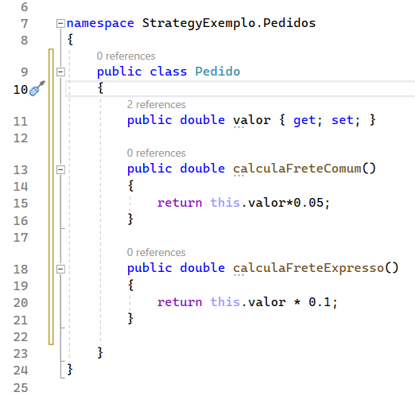
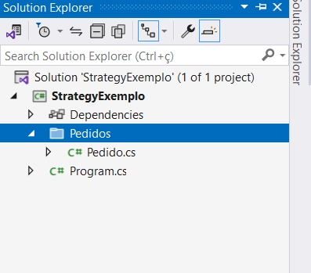
Strategy - Cenario 1
C# - Classe Pedido

Slide 27
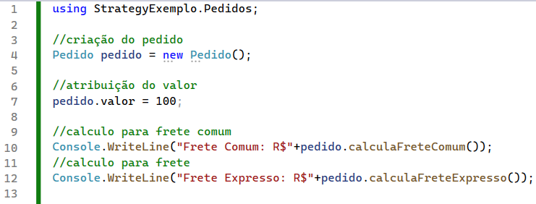
Strategy - Cenario 1
C# - Main

Slide 28
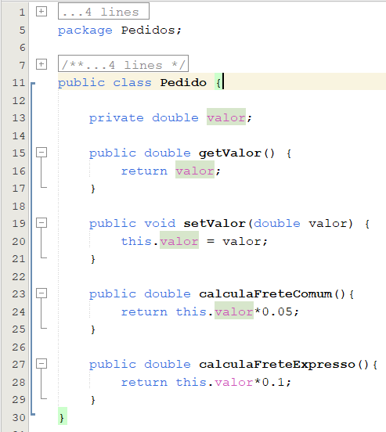
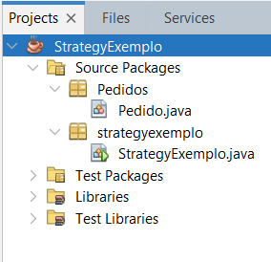
Strategy - Cenario 1
Java – Classe Pedido

Slide 29
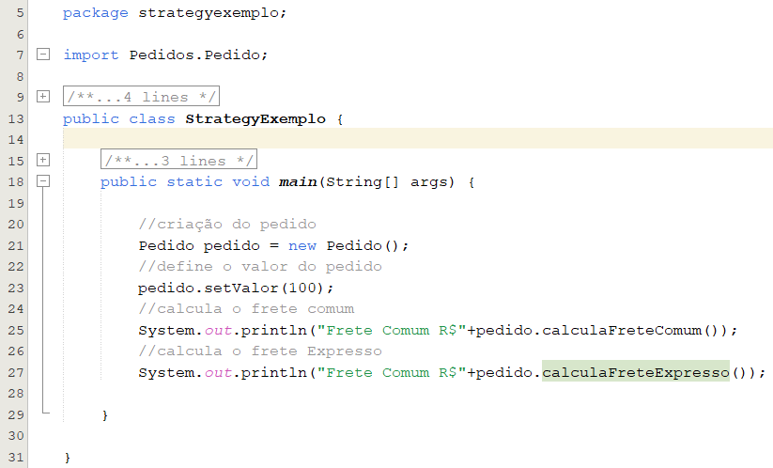
Strategy - Cenario 1
Java – Main

Slide 30
Strategy - Cenario 1
Cenário 1 – Resultado Esperado
Se você definiu o valor do pedido como R$100,00
Então você obteve:
Frete Comum: R$5
Frete Expresso: R$10

Slide 31
Strategy - Cenario 1
Cenário 1 – Resultado Esperado
Se você definiu o valor do pedido como R$100,00
Então você obteve:
Frete Comum: R$5
Frete Expresso: R$10

Slide 32
Strategy - Cenario 2
Cenário 2
Imagine agora que o e-commerce cresceu e foi dividido em setores;
Os pedidos de cada setor possuem características diferentes, de modo a ser necessária a criação de uma classe de pedido para cada setor;
Inicialmente existirão 2 setores: móveis e eletrônicos;
Neste caso basta transforma a classe Pedido em uma superclasse abstrata, que por sua vez implementa os métodos responsáveis por calcular os diferentes tipos de frete.
Os pedidos de cada setor, que são subclasses, herdam as características da classe Pedido, e graças a herança também passam a saber calcular os diferentes tipos de frete.

Slide 33
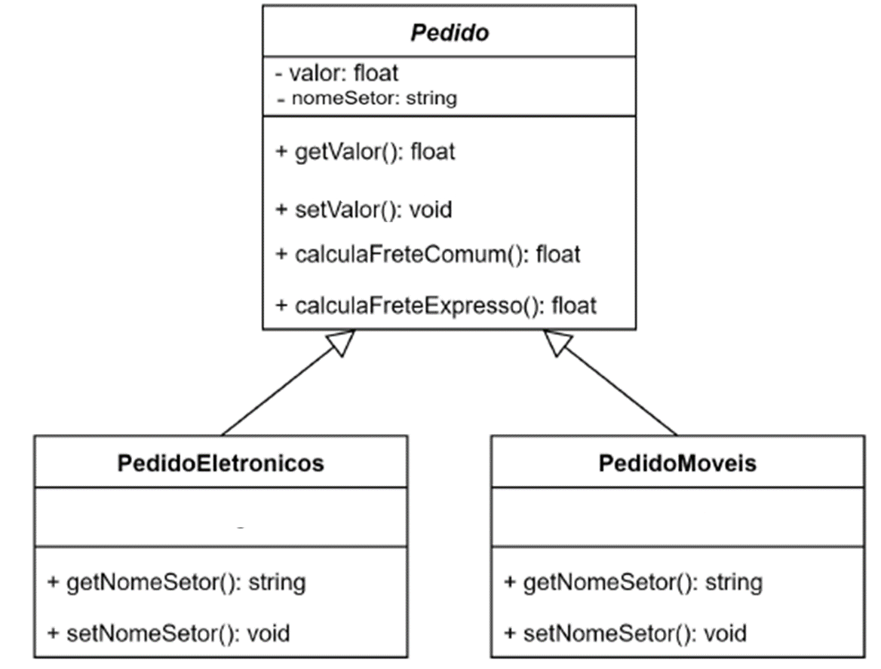
Strategy - Cenario 2
Cenário 2

Slide 34
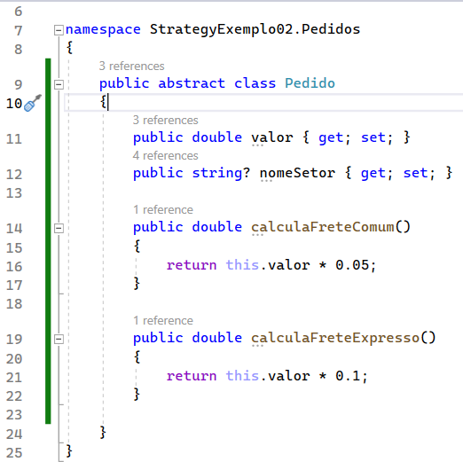
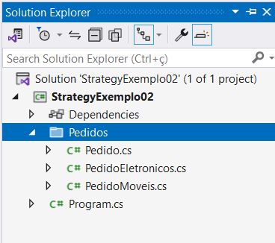
Strategy - Cenario 2
C# - Classe Pedido

Slide 35
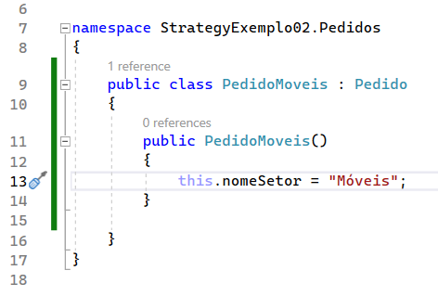
Strategy - Cenario 2
C# - Classe PedidoMoveis

Slide 36
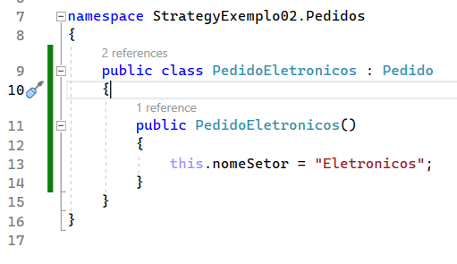
Strategy - Cenario 2
C# - Classe PedidoEletronicos

Slide 37
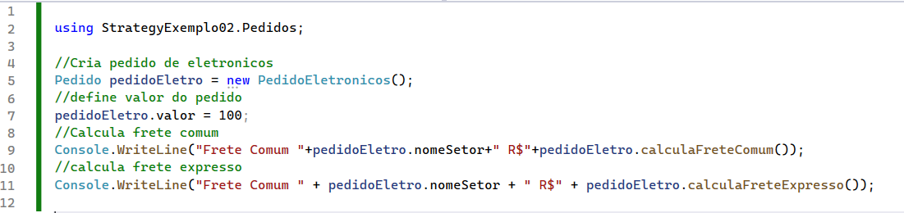

Strategy - Cenario 2
C# - Main

Slide 38
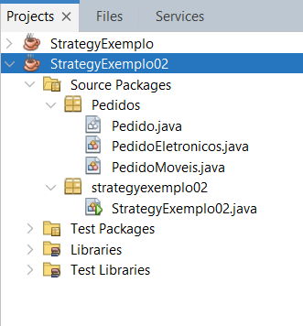
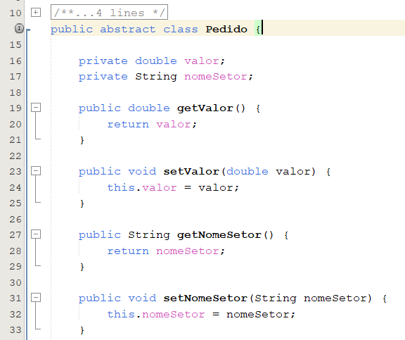
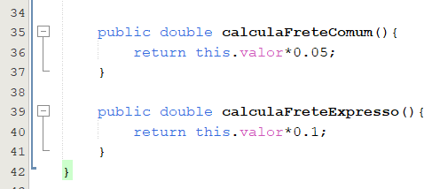
Strategy - Cenario 2
Java - Classe Pedido

Slide 39
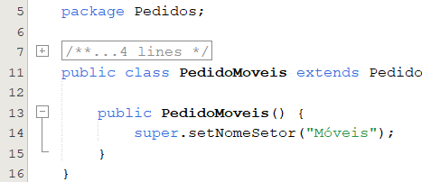
Strategy - Cenario 2
Java - Classe PedidoMoveis

Slide 40
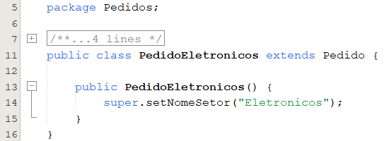
Strategy - Cenario 2
Java - Classe PedidoMoveis

Slide 41
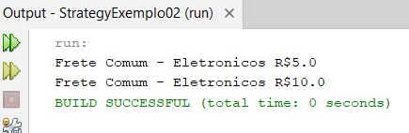
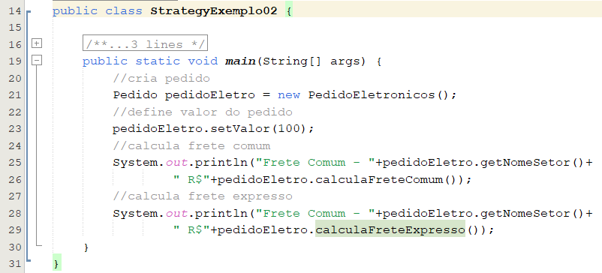
Strategy - Cenario 2
Java - Main

Slide 42
Strategy - Cenario 3
Cenário 3
Tudo certo até agora !!
Mas considere que o setor de móveis fica em um estado do Brasil onde o frete comum é o único disponível.
Temos um problema, pois devido a herança todas as subclasses de Pedido podem calcular todos os tipos de frete;
Porém a subclasse PedidoMoveis só deveria aceitar apenas o Frete Comum

Slide 43
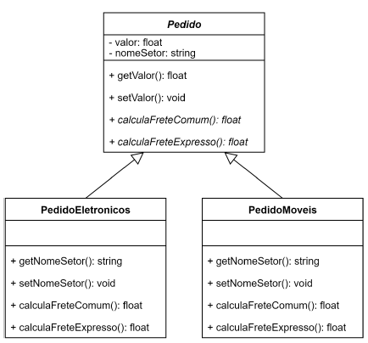
Strategy - Cenario 3
Cenário 3
É possível contornar isso tornando abstratos os métodos de cálculo de frete na classe abstrata Pedido;
Assim, todos os subtipos que herdam de Pedido serão obrigados a implementar seus próprios cálculos.

Slide 44
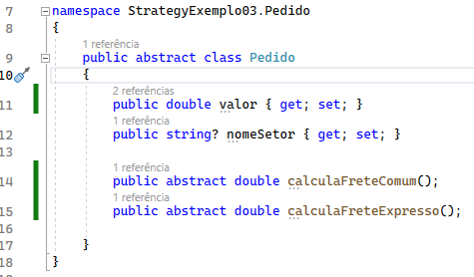
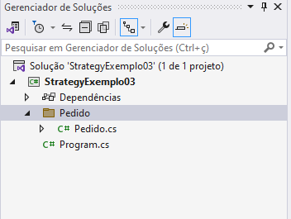
Strategy - Cenario 3
C# - Classe Pedido

Slide 45
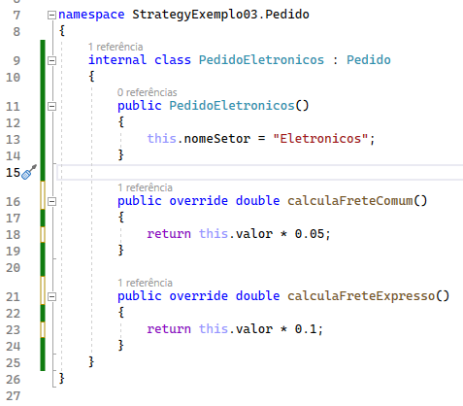
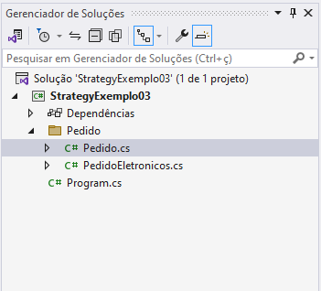
Strategy - Cenario 3
C# - Classe PedidoEletronicos

Slide 46
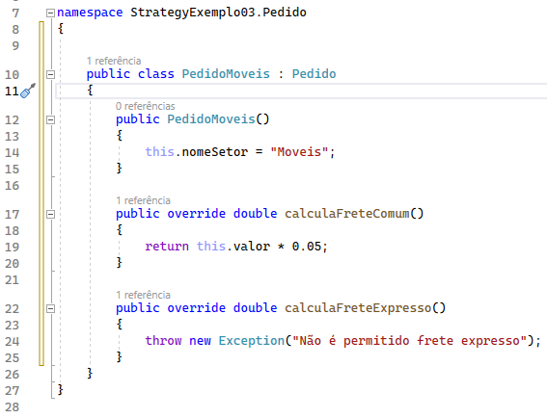
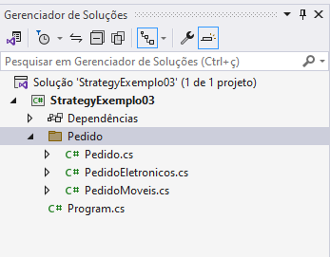
Strategy - Cenario 3
C# - Classe PedidoMoveis

Slide 47
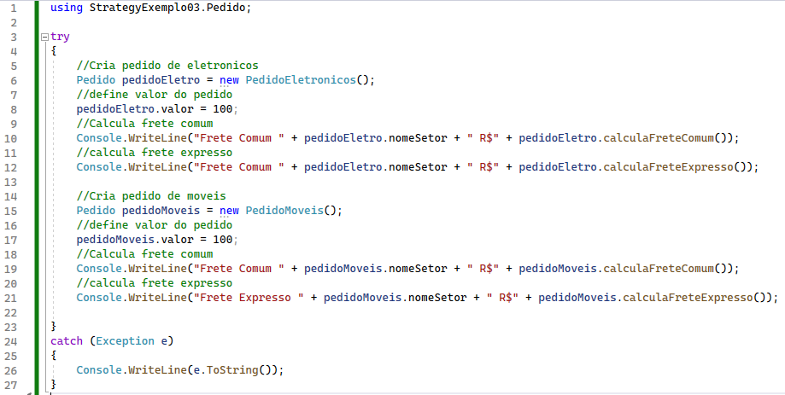

Strategy - Cenario 3
C# - Main

Slide 48
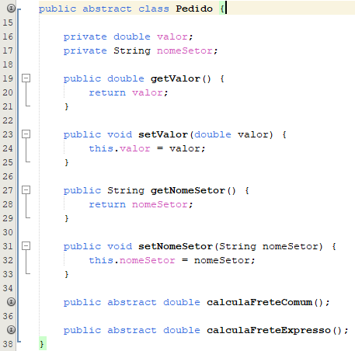
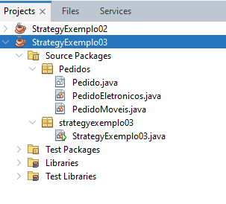
Strategy - Cenario 3
Java - Classe Pedido

Slide 49
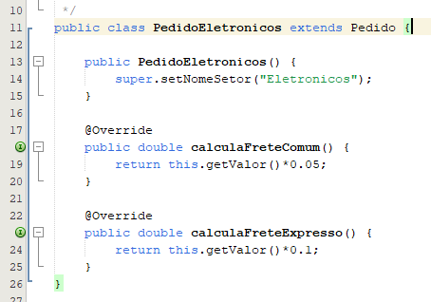
Strategy - Cenario 3
Java - Classe PedidoEletronicos

Slide 50
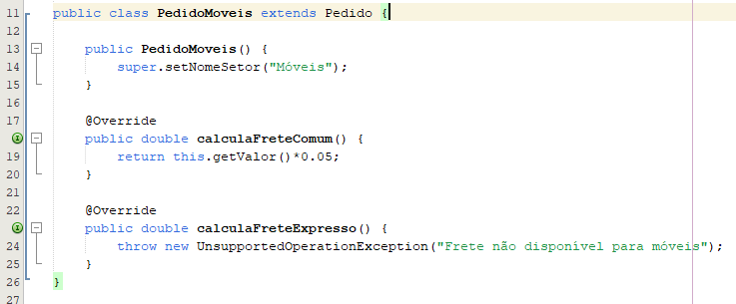
Strategy - Cenario 3
Java - Classe PedidoMoveis

Slide 51
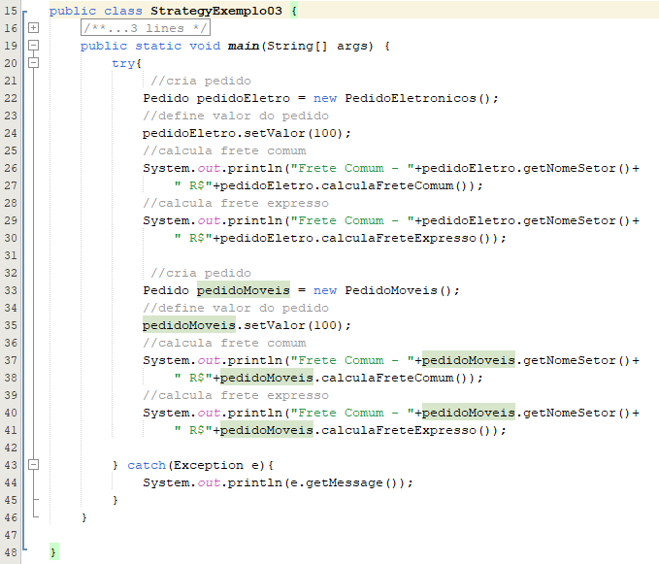
Strategy - Cenario 3
Java - Main

Slide 52
Strategy – Cenario 3
Cenário 3
Neste cenário cada sub-pedido controla seus fretes;
As desvantagens dessa abordagem é que não existe reaproveitamento de código;
Repare que o método calcularFreteComum() é exatamente igual nas duas subclasses (se fossem mais tipos o problema aumentaria);
Além de obrigar lançar uma exception() no calcularFreteExpresso() para a subclasse PedidoMoveis.
52

Slide 53
Strategy - Cenario 4
Cenário 4
Para resolvermos os problemas previamente apresentas nos outros exemplos, vamos aplicar o padrão Strategy.
O padrão Strategy encapsula algoritmos que representam um comportamento similar, ou seja, isola o código que toma a decisão de modo que ele possa ser editado ou incrementado de forma totalmente independente.
Vamos começar com uma interface chamada Frete que possui o método calcula().
Tal interface define uma família de algoritmos, onde cada membro dessa família é capaz de calcular um determinado tipo de frete.
53

Slide 54
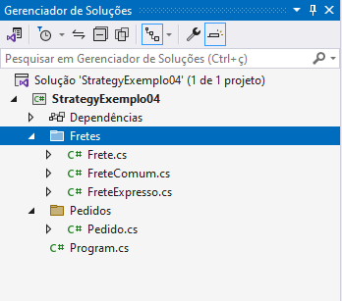
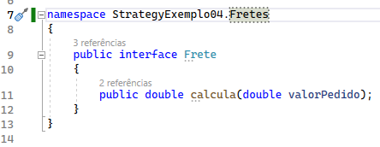
Strategy - Cenario 4
C# - Interface Frete

Slide 55
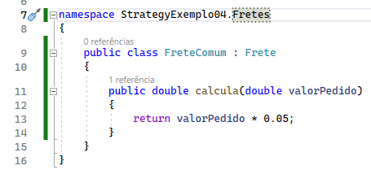
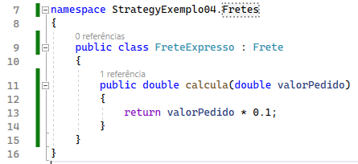
Strategy - Cenario 4
C# - Classes FreteComum e FreteExpresso
Crie as classes FreteComum e FreteExpresso que devem implementar a interface Frete.

Slide 56
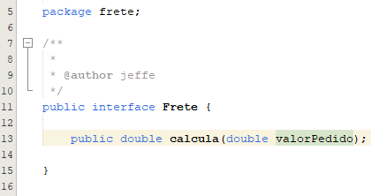
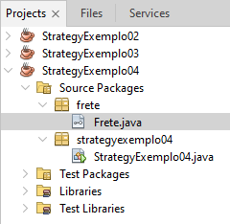
Strategy - Cenario 4
Java - Interface Frete

Slide 57
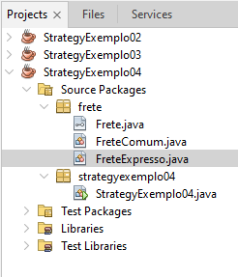
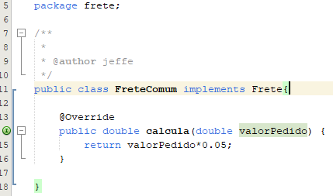
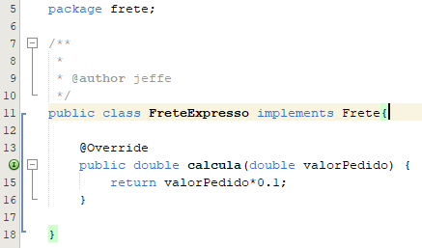
Strategy - Cenario 4
Java - Classes FreteComum e FreteExpresso
Crie as classes FreteComum e FreteExpresso que devem implementar a interface Frete.

Slide 58
Strategy - Cenario 4
Cenário 4
Cada uma das classes implementam a interface Frete, portanto todas elas possuem o método calcula() que faz o cálculo conforme sua fórmula interna;
Agora o cálculo do frete não fica mais na classe Pedido e nem em suas subclasses, este comportamento foi encapsulado em classes separadas.
58

Slide 59
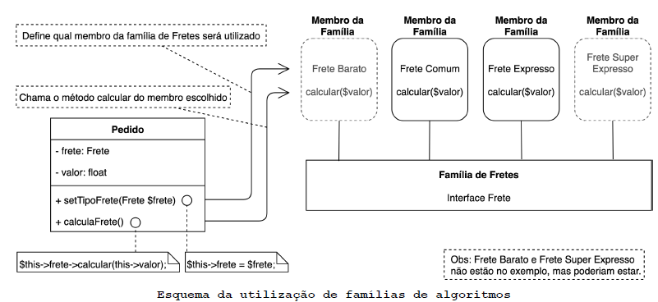
Strategy - Cenario 4
Cenário 4
Com a criação das classes Frete, basta adaptar que a classe abstrata Pedido para ela tenha os seguinte métodos:
setTipoFrete(Frete tipoFrete) →define o tipo de frete no pedido
calculaFrete() → responsável por invocar o método calcula() do objeto recebido em setTipoFrete().
59

Slide 60
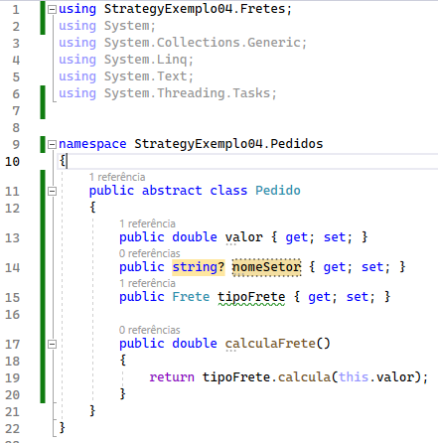
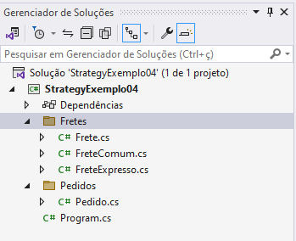
Strategy - Cenario 4
C# - Classe Pedido

Slide 61
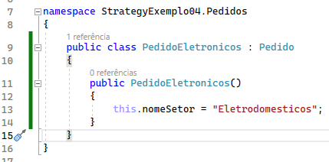
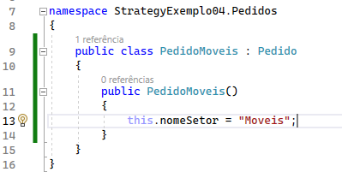
Strategy - Cenario 4
C# - Classe PedidoEletronicos e PedidoMoveis

Slide 62


Strategy - Cenario 4
C# - Main

Slide 63



Strategy - Cenario 4
Java - Classe Pedido

Slide 64


Strategy - Cenario 4
Java - Classe PedidoEletronicos e PedidoMoveis

Slide 65



Strategy - Cenario 4
Java - Main

Slide 66

Strategy - Cenario 4
Cenário 4
Com isso o algoritmo fica mais flexível, o tipo de frete passa a ser definido dinamicamente em tempo de execução. Além disso passa a obedecer alguns princípios básicos de OO:
Programe para abstrações
Open-closed
Prioridade a composição em relação a herança
66

